Slide 1
STEM-OVUR-model bij STEM-bachelorproef
academiejaar 2023-2024

Slide 3
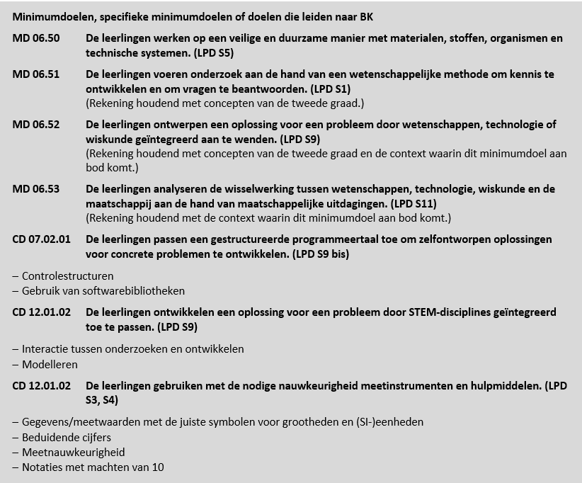
STEM – minimumdoelen/specifieke doelen tweede graad

Slide 4
STEM – minimumdoelen/specifieke doelen derde graad

Slide 6
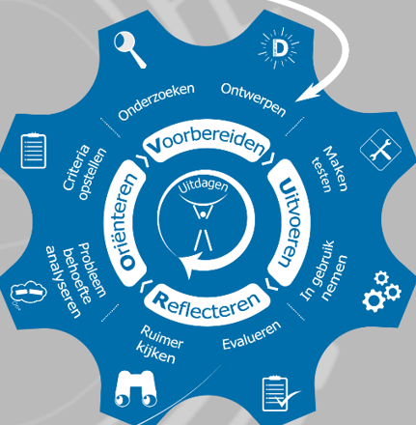
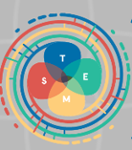
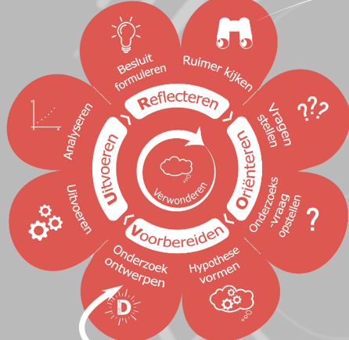
de vier stappen van het OVUR-model in bloem en tandwiel:
Oriënteren, Voorbereiden, Uitvoeren en Reflecteren
Samenwerken:
-tussen onderzoekend en ontwerpend model
Onderzoeksresultaten → ontwerp
Ontwerpresultaten → onderzoek
-in de klas
Tussen leerlingen
Leerlingen en leerkracht
Tussen leerkrachten
Blauw tandwiel: ontwerpend leren
(technology)
STEM: plaats van onderzoekend en ontwerpend leren
Rode bloem: onderzoekend leren
(science)

Slide 7
Onderzoekend leren in het STEM-OVUR-model
De rode bloem
Verwondering als motor van onderzoekend leren
stimulus voor interesse in de STEM-vakken
belangrijke drijfveer om op onderzoek te gaan

Slide 8
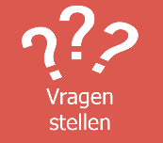
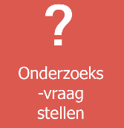
Oriënteren
Vanuit Verwondering Vanuit vragen
→
Stellen van vragen → Onderzoeksvraag formuleren
Die leiden naar:
verlangen om echt te weten
actief naar antwoorden te zoeken
nieuwe kennis en inzichten te verwerven
ondubbelzinnig en helder geformuleerd.
specifiek en voldoende afgebakend.
antwoord door experimenteren of analyseren van beschikbare gegevens.
haalbaar binnen de klascontext

Slide 9
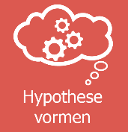
Voorbereiden
Vanuit Onderzoeksvraag Vanuit Onderzoeksvraag/hypothesen
Stellen van hypothese
Redelijk antwoord op onderzoeksvraag
Beargumenteren
Basis voor ontwerp van onderzoek
Later:
Bevestigen
Bijstellen
Verwerpen
Werkplan -- waarover?
Gelijkaardige problemen al onderzocht?
Wat gekend – wat te onderzoeken?
→Werkplan -- wat?
Schema van stappen
Benodigdheden
Veiligheidsaspecten
Registeren en structureren data/waarnemingen

Slide 10
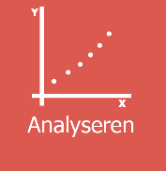
Uitvoeren
Vanuit Werkplan
Onderzoek uitvoeren
Gericht observeren (herhalen)
Gegevens nauwkeurig en objectief registreren
Vanuit resultaten – data
Analyseren
Zoeken naar patronen
Interpreteren waarnemingen

Slide 11
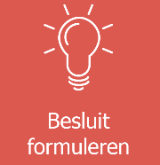
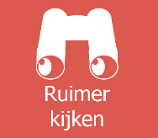
Reflecteren
Vanuit analyse
Besluit
Formuleren antwoord op onderzoeksvraag
Controle hypothesen
Vanuit besluit
Ruimere kijk
Vergelijken met resultaten (ander onderzoek) medeleerlingen
Zelfde omstandigheden – nauwkeurigheid – methodiek
Ruimer kijken
Info over complexere wereld?
Nieuwe (onderzoeks)vragen?
Koppeling ontwerpcyclus
- onderzoek beantwoordt onderzoeksvraag :
OK
-onderzoek beantwoordt niet onderzoeksvraag:
nieuw/beter onderzoek
Ruimer kijken impliceert dat het onderzoek niet stopt na het formuleren van een besluit.

Slide 12
Ontwerpend leren in het STEM-OVUR-model
Het blauwe tandwiel
Uitdaging als motor van ontwerpend leren
in relatie tot een bepaald probleem of bepaalde behoefte.

Slide 13
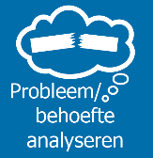
Oriënteren
Vanuit uitdaging
Probleem /behoefte analyseren
Probleem vanuit leerkracht of leerlingen
Probleem verkennen vanuit voorkennis
Vragen stellen over probleem
Vanuit probleem analyseren
Criteria opstellen
Aan welke eisen voldoen?
Criteria helder en duidelijk
Later
Ontwerp controleren

Slide 14
Voorbereiden
Vanuit eisen - criteria
Kennis verzamelen m.b.t technisch probleem door onderzoeken
Onderzoek naar materialen, grondstoffen of middelen
Onderzoek naar principes
bouw en werking van technische systemen
onderlinge samenhang
Vanuit onderzoeken
Ontwerpen
Iteratief proces
Ontwerp vanuit onderzoeksresultaten
Met schets/tekening/logboek

Slide 15
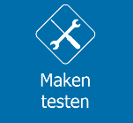
Uitvoeren
Vanuit ontwerp
Prototype bouwen en testen
Analyse wat nodig is om te bouwen:
Stappenplan opstellen
Technische tekening maken of analyseren
Verzamelen gereedschappen en methodes
Testmethode opstellen en toepassen
Uitvoeren en testen
Veilig – nauwkeurig – duurzaam uitvoeren
Testen op basis van criteria
Vanuit bouwen en testen van prototype
In gebruik nemen
Door leerlingen of door anderen
Voorzien van gebruiksaanwijzing en onderhoudstips
Testen
Eventueel bijsturen

Slide 16
Reflecteren
Vanuit in gebruik nemen van prototype
Evalueren
Voldoet het uiteindelijke resultaat aan de criteria?
(ontwerp aanpassen/nieuw ontwerp )
Werkt de uitvoering van ontwerp?
Hoe verliep proces?
Veiligheid
Efficiëntie
Duurzaamheid
Vanuit huidig prototype
Ruimer kijken
Vergelijken met andere prototypes
Inzicht tot eventueel aanpassen
Verband met de wereld rondom
Oplossingen voor andere problemen
Nieuwe uitdagingen
Ruimer kijken impliceert bij ontwerpend leren dat het ontwerpen niet stopt als het prototype klaar is.

Slide 17
Activiteiten die bij alle stappen van het STEM-OVUR-model
Samenwerken
Met effectieve communicatie.
Je kan hulp en feedback kan vragen, geven en ontvangen.
Afspraken maken en er zich aan houden.
Rapporteren: (tussentijdse) resultaten te presenteren.
Mondeling antwoorden op vragen in de klas
Een schriftelijk verslag, poster
Een presentatie, filmfragment
Mogelijke instrumenten zijn:
Een logboek
Een document bij elke stap van hun onderzoek of ontwerp :
Voor onderzoekend leren: onderzoeksvraag, hypothese, ontwerp van het onderzoek, meetresultaten en observaties, data-analyse, besluit en de bevindingen van ruimer kijken.
Voor ontwerpend leren: probleem of behoefte, criteria, voorgestelde ideeën en resultaten van bijhorend onderzoek, ontwerp, eventueel foto’s van het prototype, evaluatie, bevindingen van ruimer kijken.

Slide 18
STEM-OVUR-model
Instructies van leerkracht
Een mascotte uit schimmel ontwerpen

Slide 19
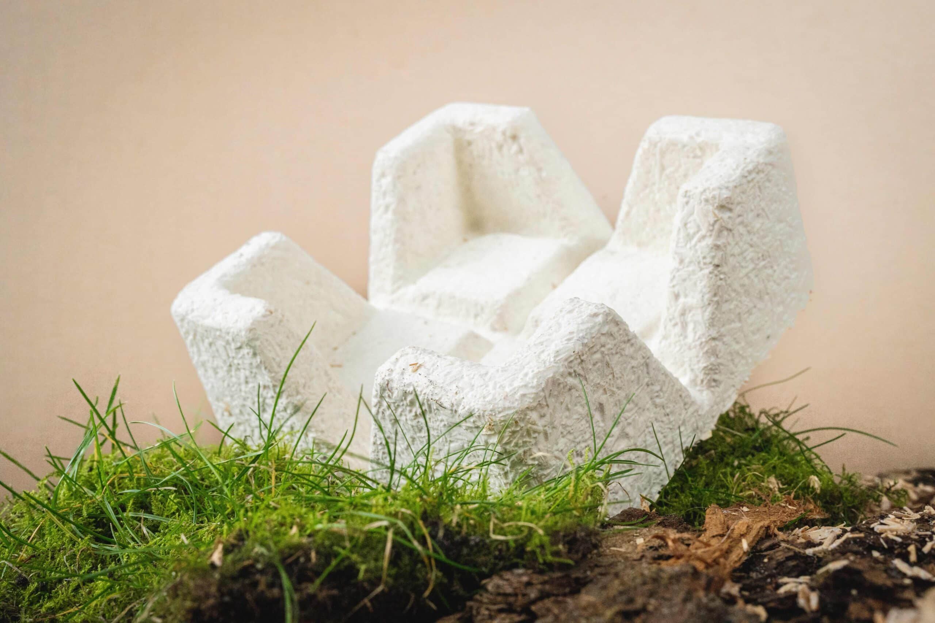
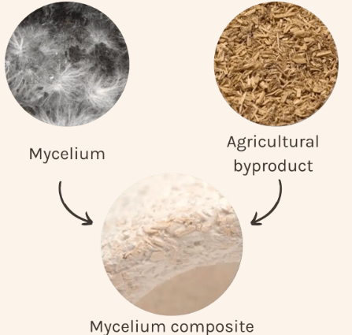
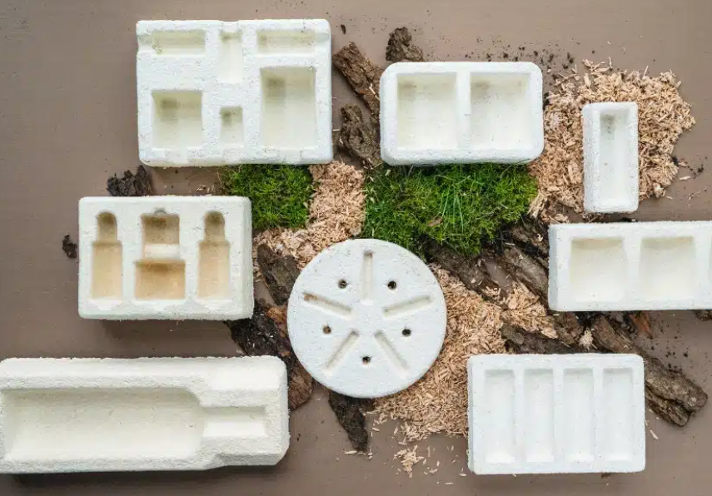
Een mascotte uit schimmel ontwerpen
Je wilt misschien ook een mascotte voor je klas? Wat dacht je van een mascotte uit duurzaam materiaal, met zelfgekweekte schimmels?
Grown.bio, een biotech-bedrijf in Nederland, levert pakketten om geselecteerd mycelium of schimmels te kweken en om in zelfgemaakte mallen een vorm te geven.
Je mascotte moet voldoen aan een aantal criteria.
Dit is Grown bio

Slide 21
Oriënteren
Je koos voor een bepaalde mascotte. Je mascotte dient aan bepaalde (fysische, chemische) eigenschappen te voldoen. Kies zelf twee eigenschappen die belangrijk zijn voor je mascotte.
Bepaal de criteria voor de oplossing van het probleem.
• Wat zijn de behoeften?
• Welk(e) onderzoek(en) moet(en) er gebeuren?
• Op welk deel van het ontwerp wordt het onderzoek toegepast. Kies uit:
– het proces van de myceliumgroei.
– de behandeling van de bekomen schimmels door de myceliumgroei.
– de stappen bij het ontwerpen van je mascotte.
• Hoe beïnvloeden de resultaten van het onderzoek je ontwerp?
Stellen van vragen
Die leiden naar:
verlangen om echt te weten
actief naar antwoorden te zoeken
nieuwe kennis en inzichten
te verwerven
Formuleer telkens op basis van een gekozen eigenschap een gepaste onderzoeksvraag.
Onderzoeksvraag formuleren
ondubbelzinnig en helder geformuleerd.
specifiek en voldoende afgebakend.
antwoord door experimenteren of
analyseren van beschikbare gegevens.
haalbaar binnen de klascontext

Slide 22
Voorbereiden
Formuleer een hypothese voor je onderzoeksvraag.
Beargumenteer jouw hypothese
Stellen van hypothese
Redelijk antwoord op onderzoeksvraag
Beargumenteren
Basis voor ontwerp van onderzoek
Zoek achtergrondinformatie op over mycelium: de groeiomstandigheden, de nodige voedingsstoffen, vermenigvuldigen van mycelium …
• Zoek achtergrondinformatie op over je geselecteerde eigenschappen en methodes om ze te testen.
Beschrijf je geselecteerde eigenschap.
Op welke manier wil je data verzamelen en conclusies trekken?
Van welke referentie ga je uit om je onderzoeksresultaten te evalueren?
• Maak een onderzoeksplan om het onderzoek uit te voeren.
Hoe ga je betrouwbare en veilige experimenten uitvoeren?
Welke variabelen spelen een rol en hoeveel experimenten ga je uitvoeren?
Je moet alvast een referentie opnemen in het testplan.
Welke materialen heb je daarvoor nodig, Welke veiligheidsmaatregelen zijn nodig?
Hoe ga je data en waarnemingen overzichtelijk weergeven?
Laat je onderzoeksplan en de veiligheidsmaatregelen goedkeuren door je leerkracht voordat je het plan uitvoert.
Werkplan -- waarover?
Gelijkaardige problemen al onderzocht?
Wat gekend – wat te onderzoeken?
→Werkplan -- wat?
Schema van stappen
Benodigdheden
Veiligheidsaspecten
Registeren en structureren
data/waarnemingen

Slide 23
Uitvoeren
Voer je onderzoek uit
Geef je data verkregen overzichtelijk weer.
Je kunt een tabel en een grafiek maken
Maak eventueel foto’s of video's die je conclusies kunnen ondersteunen
Noteer tijdens het uitvoeren van je onderzoek eventuele problemen of nieuwe ideeën. Overleg met je leerkracht over eventuele wijzigingen in je onderzoeksstrategie.
Onderzoek uitvoeren
Gericht observeren
Gegevens nauwkeurig en objectief registreren
Analyseer de verzamelde data
Analyseren
Zoeken naar patronen
Interpreteren waarnemingen
Heb je patronen in je resultaten waargenomen?

Slide 24
Reflecteren
Schrijf een besluit van het onderzoek door een antwoord te formuleren op de onderzoeksvraag.
Controleer of de gestelde hypothese overeenkomt met het geformuleerde antwoord.
Besluit
Formuleren antwoord op onderzoeksvraag
Controle hypothesen
Reflecteer over het onderzoeksplan en je resultaten.
Heb je tijdens het uitvoeren van het onderzoek zaken veranderd? Argumenteer waarom.
Maak van je bevindingen een korte presentatie met je onderzoeksvraag, onderzoeksresultaten en je besluit. Presenteer je bevindingen aan je medeleerlingen.
Reflecteer over de onderzoeksresultaten en evalueer je werkwijze.
• Communiceer met je klasgenoten en vraag feedback over je onderzoek. Hoe zou je het onderzoek kunnen verbeteren?
• Gebruik de feedback van je klasgenoten om eventueel verbeteringen aan jouw onderzoek te doen. Noteer de feedback en alle wijzigingen die je aanbrengt.
Ruimere kijk
Vergelijken met resultaten medeleerlingen
Zelfde omstandigheden – nauwkeurigheid – methodiek
Ruimer kijken
Info over complexere wereld?
Nieuwe (onderzoeks)vragen?
Koppeling ontwerpcyclus

Slide 25
Oriënteren
Je wilt misschien ook een mascotte voor je klas? Wat dacht je van een mascotte uit duurzaam materiaal, met zelfgekweekte schimmels?
Grown.bio, een biotech-bedrijf in Nederland, levert pakketten om geselecteerd mycelium of schimmels te kweken en om in zelfgemaakte mallen een vorm te geven.
Voor welke mascotte wil je gaan?
Je mascotte moet voldoen aan een aantal criteria. Een aantal eigenschappen kunnen zijn: waterafstotend, isolerend, kleine dichtheid, een bepaalde vorm. Je maakt een oplijsting van criteria waaraan de mascotte moet voldoen.
Probleem /behoefte analyseren
Probleem vanuit leerkracht of leerlingen
Probleem verkennen vanuit voorkennis
Vragen stellen over probleem
Criteria opstellen
Aan welke eisen voldoen?
Criteria helder en duidelijk

Slide 26
Voorbereiden
Geef schematisch weer hoe je het ontwerp op basis van de resultaten van het onderzoek zal maken.
• Welke materialen ga je gebruiken?
• Hoe zal je het ontwerp maken?
Na goedkeuring van je leerkracht mag je het ontwerp maken.
Op welke manier houd je rekening met je onderzoeksresultaten?
Kennis verzamelen m.b.t technisch
probleem door onderzoeken
Onderzoek materialen, grondstoffen
of middelen
Om onderzoek naar principes
bouw en werking van
technische systemen
onderlinge samenhang
Ontwerpen
Iteratief proces
Ontwerp vanuit onderzoeksresultaten
Met schets/tekening/logboek

Slide 27
Uitvoeren
Bouw je ontwerp. Als je wijzigingen aan je ontwerp moet aanbrengen, overleg dan eerst met je leerkracht en werk vervolgens je ontwerpplan en materialenlijst bij.
Op welke manier ga je het ontwerp testen? Stel hiervoor een testmethode en controleer of je criteria hiermee worden gecontroleerd.
Prototype bouwen en testen
Analyse wat nodig is om te bouwen:
Stappenplan opstellen
Technische tekening maken of analyseren
Verzamelen gereedschappen en methodes
Testmethode opstellen en toepassen
Uitvoeren en testen
Veilig – nauwkeurig – duurzaam uitvoeren
Testen op basis van criteria
Presenteer je ontwerp aan een andere groep.
Beschrijf nauwkeurig de verschillende onderdelen van het ontwerp.
Ontwerp een gebruiks- en onderhoudsplan voor het prototype.
In gebruik nemen
Door leerlingen of door anderen
Gebruiksaanwijzing-onderhoudstips
Testen
Eventueel bijsturen

Slide 28
Reflecteren
Onderzoek of je ontwerp voldoet aan de criteria op basis van de geselecteerde eigenschappen. Hoe zou het ontwerp verbeterd kunnen worden?
Vraag feedback over je ontwerp. Hoe zou het ontwerp verbeterd kunnen worden?
Gebruik de feedback van je klasgenoten om eventueel verbeteringen aan jouw ontwerp te doen. Noteer de feedback en alle wijzigingen die je aanbrengt
Reflecteer over het verhogen van veiligheid, efficiëntie en duurzaamheid van het ontwerp.
Evalueren
Voldoet het resultaat aan de criteria?
Eventueel ontwerp aanpassen
Werkt de uitvoering van ontwerp?
Hoe verliep proces?
Veiligheid
Efficiëntie
Duurzaamheid
Hoe zou je het ontwerp verder kunnen verbeteren om nog beter aan de criteria en beperkingen te voldoen?
Stel je mascotte aan je medeleerlingen voor. Geef aan hoe het tot stand is gekomen, welke problemen je ondervond en hoe je die hebt aangepakt.
Ruimer kijken
Vergelijken met andere prototypes
Inzicht tot eventueel aanpassen
Verband met de wereld rondom
Oplossingen voor andere problemen
Nieuwe uitdagingen

Slide 29
STEM-OVUR-model
Voorbeeld verslag
Een roeibootje uit schimmel ontwerpen

Slide 30
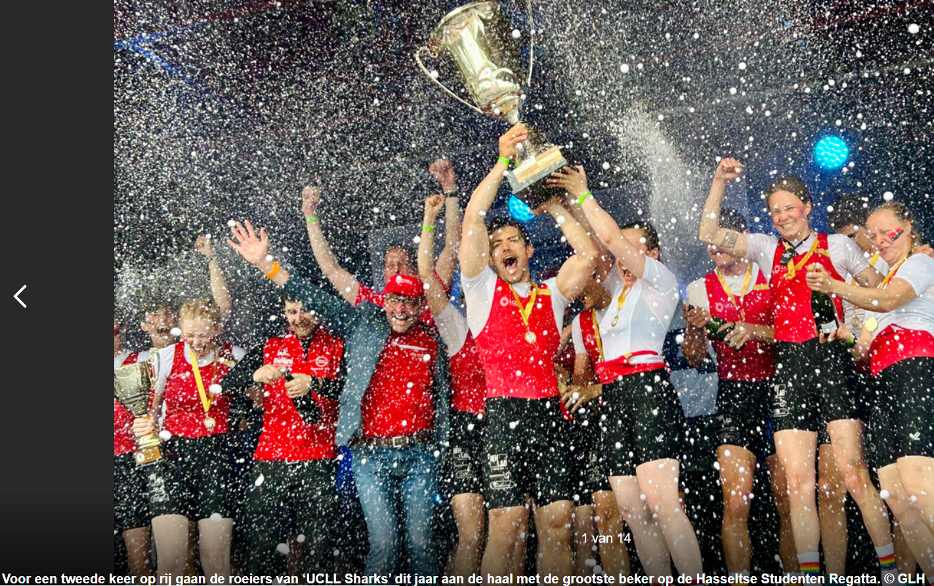
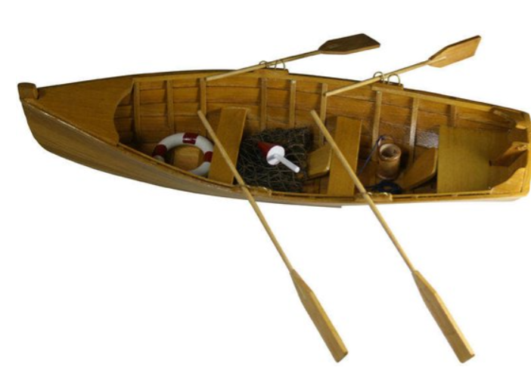
Oriënteren
We willen als mascotte een roeibootje maken
wat op water drijft
Behoeften:
Het minibootje moet verder een mast hebben met de UCLL-vlag
Licht zijn zodat het massa kan vervoeren
Onderzoeken:
-groei-omstandigheden van de schimmels (pH, voeding, temperatuur, vocht….)
-eigenschappen van de materialen die dienen om bootje te maken
(massadichtheid, waterafstotend, stevig…)
Stellen van vragen
Die leiden naar:
verlangen om echt te weten
actief naar antwoorden te zoeken
nieuwe kennis en inzichten
te verwerven
Eigenlijk onderzoek: minimale massadichtheid → onderzoek van droogproces bij het opkweken van materiaal
Hoe verloopt het droogproces van het opgekweekte materiaal in de tijd?
Onderzoeksvraag formuleren
ondubbelzinnig en helder geformuleerd.
specifiek en voldoende afgebakend.
antwoord door experimenteren of
analyseren van beschikbare gegevens.
haalbaar binnen de klascontext

Slide 31
Voorbereiden
Water zal geleidelijk worden onttrokken aan het materiaal. In het begin zal dat sneller gebeuren dan later in het droogproces.
Argument: transportsnelheid van water
Stellen van hypothese
Redelijk antwoord op onderzoeksvraag
Beargumenteren
Basis voor ontwerp van onderzoek
Info: mycelium – groei van mycelium op houtschilfers
beweging van water bij droogproces - droogsnelheid
Materialen:
Heteluchtoven - weegschaal (nauwkeurig tot op 0,1 g) – stukje myceliumcomposiet
Werkwijze
Verwarm de oven voor op 80 °C.
Voer de meting uit op vier niet-gekleurde myceliumcomposieten.
Weeg de vormen voor en tijdens het drogen na 1, 2, 3, 4 en 5,5 uur.
Doe een meting 3 weken na het droogproces.
Veiligheidsaspecten
Registreren in tabel - grafiek
Werkplan -- waarover?
Gelijkaardige problemen al onderzocht?
Wat gekend – wat te onderzoeken?
→Werkplan -- wat?
Schema van stappen
Benodigdheden
Veiligheidsaspecten
Registeren en structureren
data/waarnemingen

Slide 32
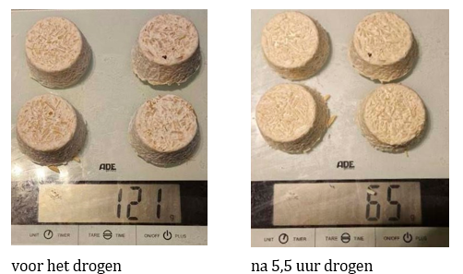
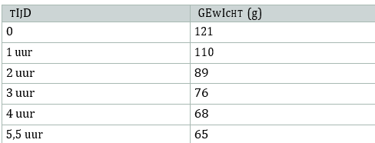
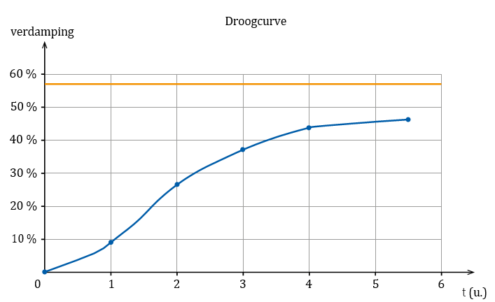
Uitvoeren
Onderzoek uitvoeren
Gericht observeren
Gegevens nauwkeurig en objectief registreren
Analyseren
Zoeken naar patronen
Interpreteren waarnemingen

Slide 33
Reflecteren
OV: Hoe verloopt het droogproces van het opgekweekte materiaal in de tijd?
Hypoth: Water zal geleidelijk worden onttrokken aan het materiaal. In het begin zal dat sneller gebeuren dan later in het droogproces.
Besluit
Formuleren antwoord op onderzoeksvraag
Controle hypothesen
Antw: Je kunt de droogcurve interpreteren als een proces in drie fasen: een versnelling, een constante fase en een vertraging van het droogproces.
Bijkomend onderzoek: onderzoek droogsnelheid met dikte van gebruikte materiaal
Presentatie medeleerlingen
Feedback leerlingen: vochtgehalte ook bepalen weken na het droogproces
Nieuwe onderzoeksvraag : Hoe kun je de massadichtheid van myceliumblokje bepalen?
Koppeling aan ontwerpcyclus: Bij maken van bootje moet de duur van het droogproces leiden tot een minimaal aanwezig vocht, wat zorgt voor kleine massadichtheid (min 5,5 uur)
Ruimere kijk
Vergelijken met resultaten medeleerlingen
Zelfde omstandigheden – nauwkeurigheid – methodiek
Ruimer kijken
Info over complexere wereld?
Nieuwe (onderzoeks)vragen?
Koppeling ontwerpcyclus

Slide 34
Oriënteren
We willen als mascotte een roeibootje maken wat op water drijft
Een aantal behoeften zijn:
Drijven op water
Sterk om massa te vervoeren
Het bootje mag geen water opnemen
Criteria:
Het roeibootje moet licht zijn, het materiaal moet waterafstotend zijn, moet een gewenste vorm hebben, moet een bepaalde sterkte hebben…..
Gewenst waarden (eventueel kwalitatief) zijn
-massadichtheid …..
-waterafstotende werking….
-sterkte…..
Probleem /behoefte analyseren
Probleem vanuit leerkracht of leerlingen
Probleem verkennen vanuit voorkennis
Vragen stellen over probleem
Criteria opstellen
Aan welke eisen voldoen?
Criteria helder en duidelijk

Slide 35
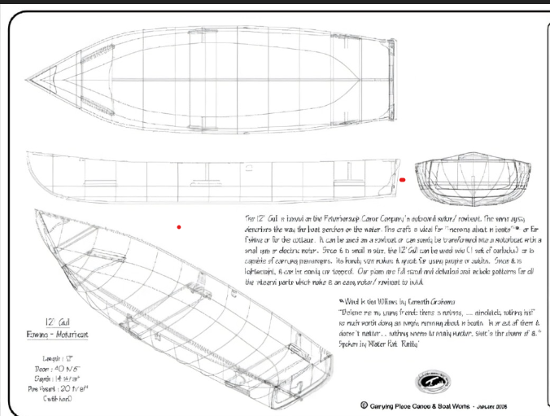
Voorbereiden
Voor criterium massadichtheid → onderzoek droogproces, massadichtheid bepalen… ontwerp werkwijze met droogproces
Voor criterium waterafstotende werking → onderzoek waterafstotende stoffen aanbrengen van waterafstotend …. Ontwerp aanbrengen stof
Voor criterium vorm/sterkte → groei-omstandigheden, sterkte bepalen
…. Ontwerp werkwijze met optimale groei schimmels
Na goedkeuring van je leerkracht mag je het ontwerp maken.
Op welke manier houd je rekening met je onderzoeksresultaten?
Kennis verzamelen m.b.t technisch
probleem door onderzoeken
Onderzoek materialen, grondstoffen
of middelen
Onderzoek naar principes
Bouw-werking technische systemen
onderlinge samenhang
Kneed de zak substraat tot er geen klonters meer aanwezig zijn.
Schud 1 minuut stevig met de zak om alles homogeen te maken.
Doe de handschoenen aan.
Neem de mal en ontsmet met een papieren doekje en propaan-2-ol.
Knip met de schaar een hoekpunt van de zak met substraat.
Vul de mal met substraat.
Meng het substraat door te kneden met je handen. Maak die telkens schoon met papieren doekjes en alcohol.
Voeg lepels bloem toe aan de rest van het substraat in de zak.
Schud en kneed de zak om alles goed te mengen.
Ontsmet je handen.
Span vershoudfolie over de vormen en druk de folie stevig aan om het substraat compact te maken.
Prik met de schaar een gaatje in de folie.
Plaats de vormen op een droge plaats bij ± 24 °C.
Droog na 6 dagen het materiaal in de oven bij een temperatuur van 80 °C gedurende 5 uur.
Droog nog verder gedurende 3 weken bij kamertemperatuur.
Werkwijze myceliumgroei
Op basis van massadichtheid,
Sterkte !!!
Ontwerpen
Iteratief proces
Ontwerp vanuit onderzoeksresultaten
Met schets/tekening/logboek

Slide 36
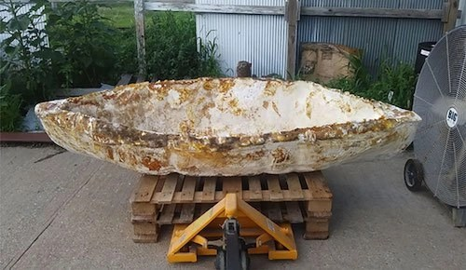
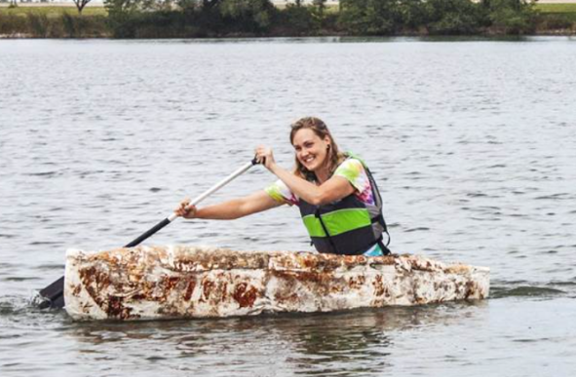
Uitvoeren
Het materiaal is geen losse massa van houtschilfers meer. Het is een beetje plastisch, maar breekt als daarop te veel kracht uitgeoefend wordt, Materiaal was niet makkelijk uit de mal te krijgen.
Prototype op basis van:
-werkwijze sterkte/massadichtheid
-nog aanbrengen waterafstotend
materiaal
-….
Prototype bouwen en testen
Analyse wat nodig is om te bouwen:
Stappenplan opstellen
Technische tekening maken of analyseren
Verzamelen gereedschappen en methodes
Testmethode opstellen en toepassen
Uitvoeren en testen
Veilig – nauwkeurig – duurzaam uitvoeren
Testen op basis van criteria
Gebruiksaanwijzing bootje
-hoe te water laten
-maximaal gewicht….
Onderhoud bootje (na gebruik….)
In gebruik nemen
Door leerlingen of door anderen
Gebruiksaanwijzing-onderhoudstips
Testen
Eventueel bijsturen

Slide 37
Reflecteren
Evalueren
Voldoet het resultaat aan de criteria?
Eventueel ontwerp aanpassen
Werkt de uitvoering van ontwerp?
Hoe verliep proces?
Veiligheid
Efficiëntie
Duurzaamheid
In te vullen na realisatie van totale ontwerp
In te vullen na realisatie van totale ontwerp
Ruimer kijken
Vergelijken met andere prototypes
Inzicht tot eventueel aanpassen
Verband met de wereld rondom
Oplossingen voor andere problemen
Nieuwe uitdagingen

